Slide 1
Báo Cáo Đồ Án Tốt Nghiệp
Đề tài : Xây dựng website quản lý dự án cho Công ty cổ phần AHT Tech chi nhánh Thái Nguyên
Sinh viên thực hiện: Phạm Văn Quyết
Lớp: CNTT K19P
Giáo viên hướng dẫn: ThS.Nguyễn Thu Phương

Slide 2
Nội dung :
CHƯƠNG 1. KHẢO SÁT HỆ THỐNG
CHƯƠNG 2. PHÂN TÍCH THIẾT KẾ HỆ THỐNG
CHƯƠNG 3. XÂY DỰNG CHƯƠNG TRÌNH
KẾT LUẬN

Slide 3
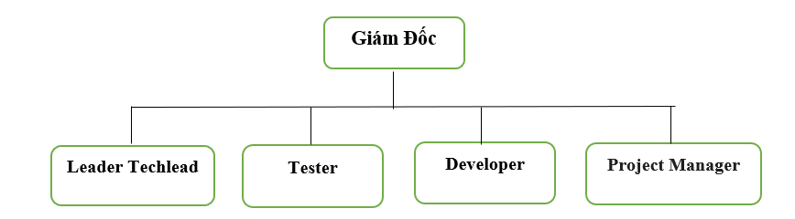
Chương 1. Khảo sát hệ thống
1.1. Hiện trạng hoạt động của công ty
Công ty cổ phần AHT Tech chi nhánh Thái Nguyên - chuyên kinh doanh về mảng gia công phần mềm. Hiện tại, đa số là các khách hàng đại lý bên thứ 3, ít khi là làm việc với khách hàng cuối.
Hiện công ty đang có khoảng 20 nhân sự, dự án outsource, hàng tháng khoảng 50 - 70 dự án, các dự án hiện tại đang quản lý bằng jira. Đa số các dự án, đều là các dự án vừa và nhỏ.

Slide 4
Chương 1. Khảo sát hệ thống
1.2. Những vấn đề gặp phải trong việc quản lý dự án tại AHT
Hiện tại, công ty AHT Tech - chi nhánh Thái Nguyên đang sử dụng Jira để quản lý các dự án. Tuy nhiên, việc áp dụng Jira cho mô hình quản lý của công ty gặp một số vấn đề như sau:
Chi phí cao
Không phù hợp với quy mô
Khó theo dõi KPI nhân sự
Thiếu hệ thống báo cáo chi tiết
=> Thực hiện phát triển một phần mềm với mong muốn để khắc phục các vấn đề trên.

Slide 5
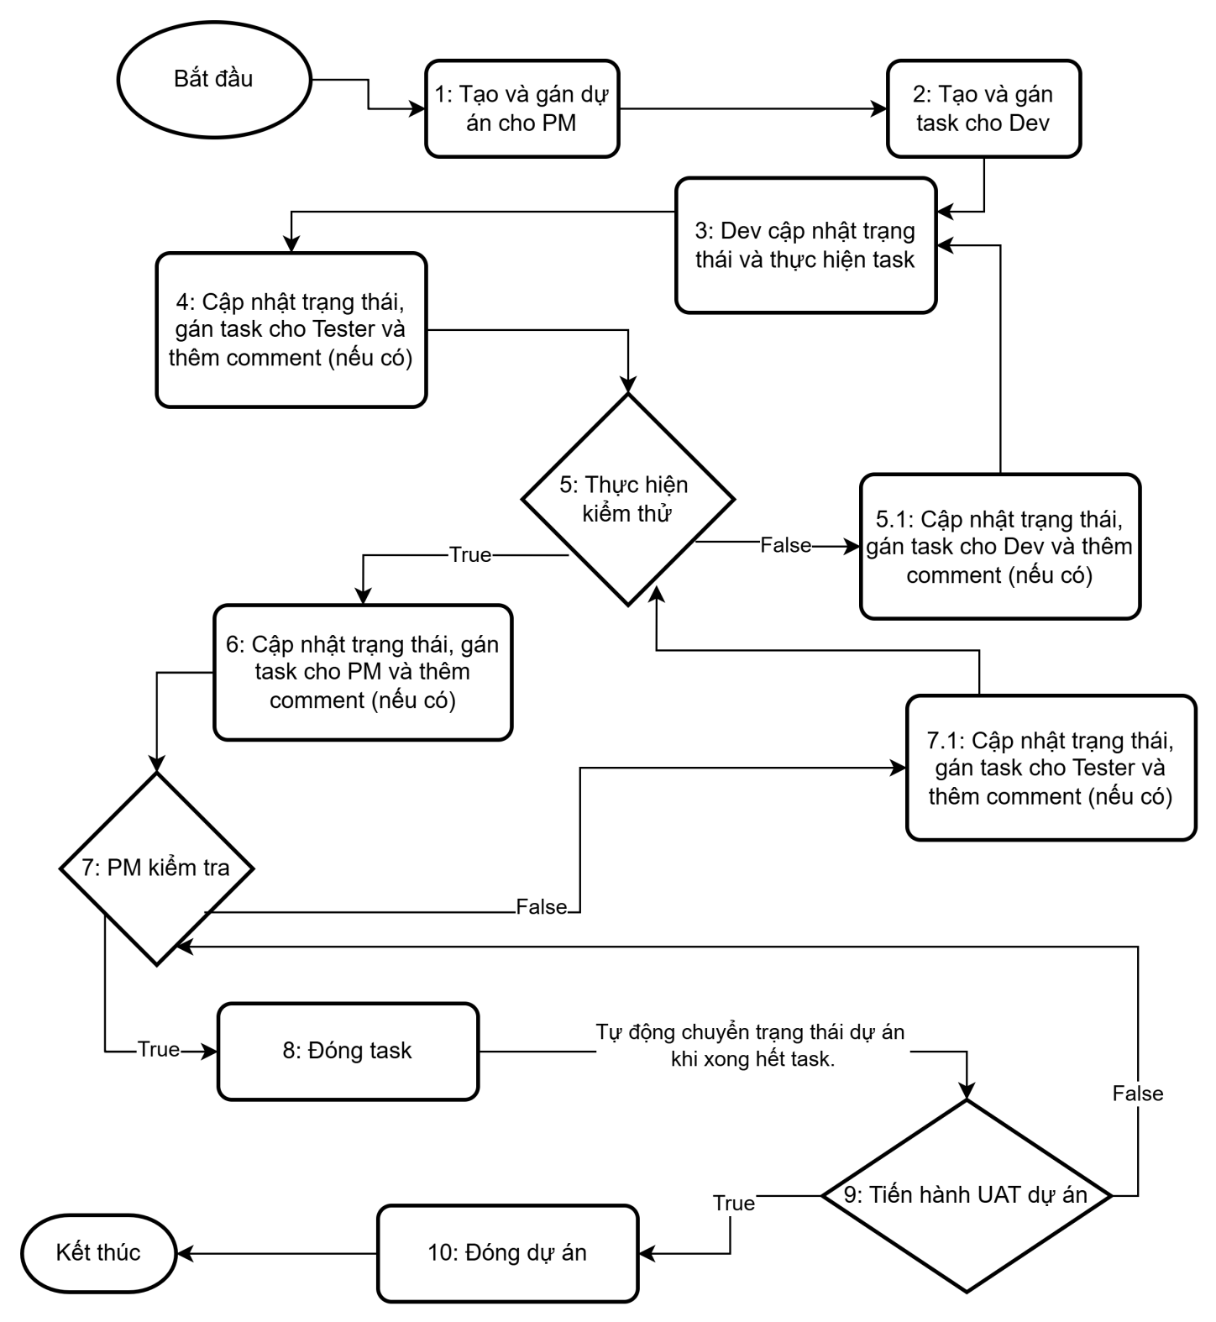
Chương 2. Phân tích thiết kế hệ thống
Flowchart tổng quan quy trình dự án

Slide 6
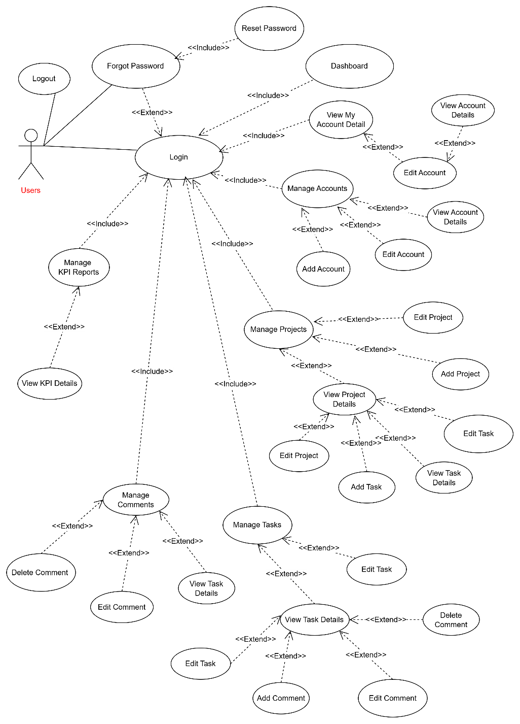
Các usecase của chương trình

Slide 7
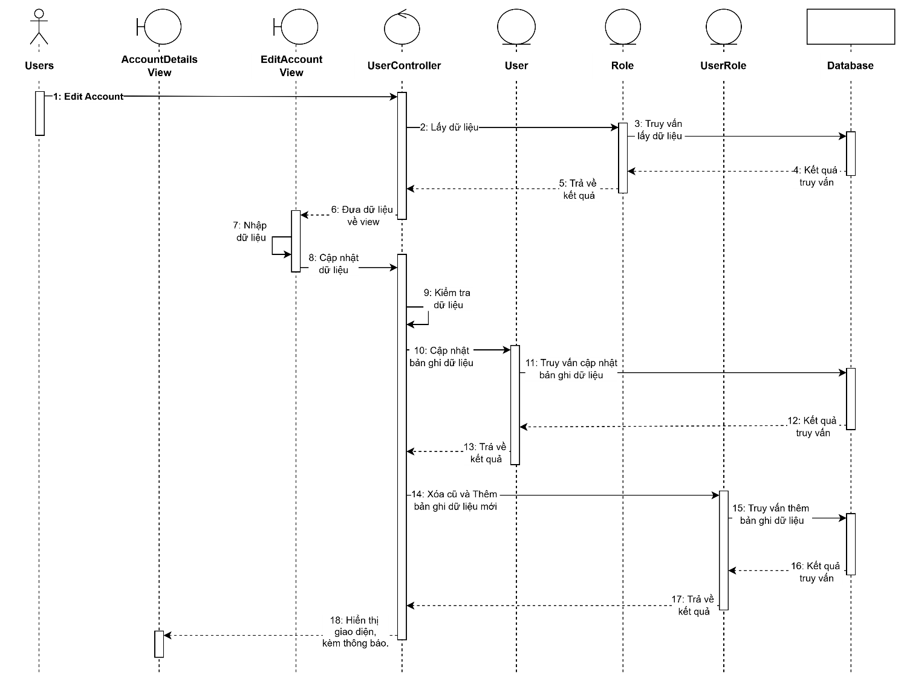
Biểu đồ trình tự - Edit Account

Slide 8
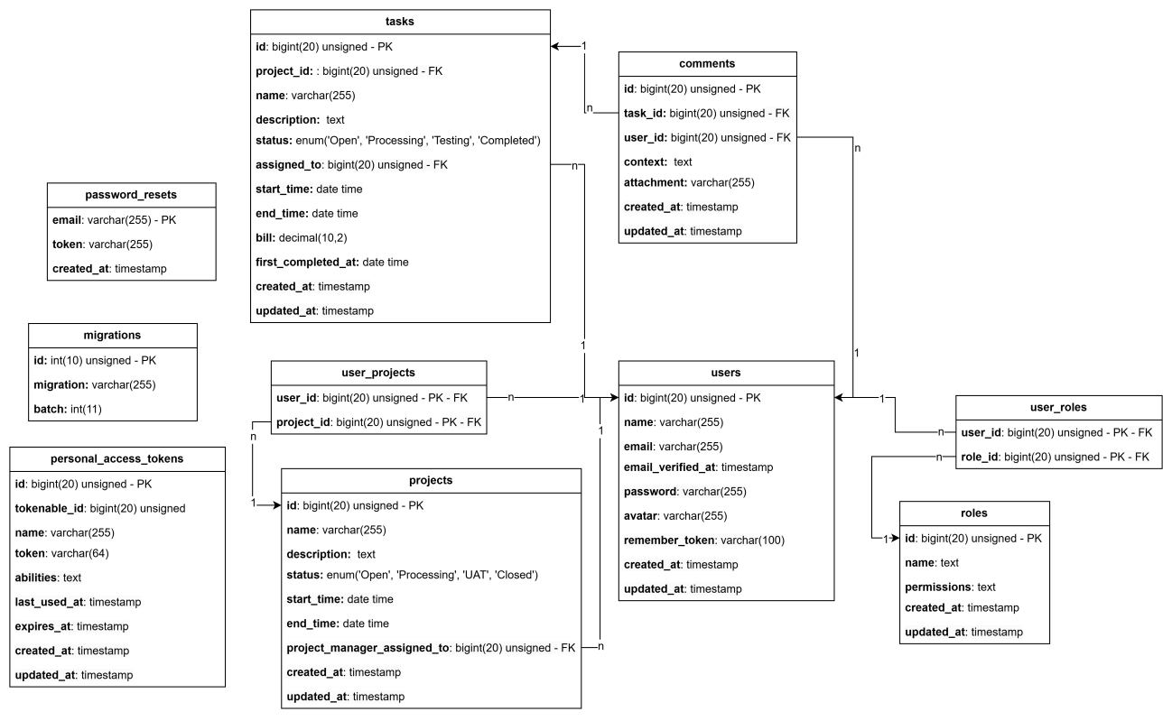
Entity-Relationship Diagram (ERD)

Slide 9
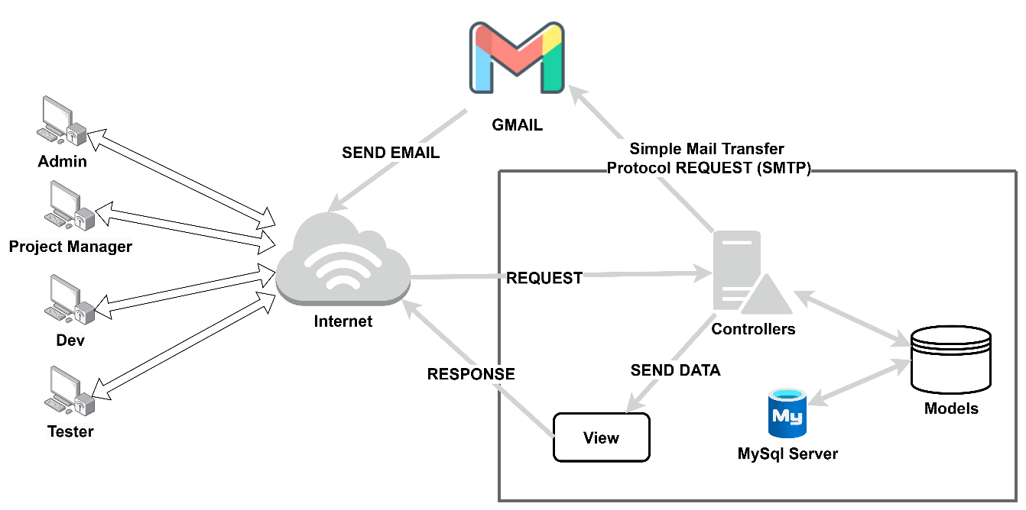
Kiến trúc tổng thể khi triển khai hệ thống

Slide 10
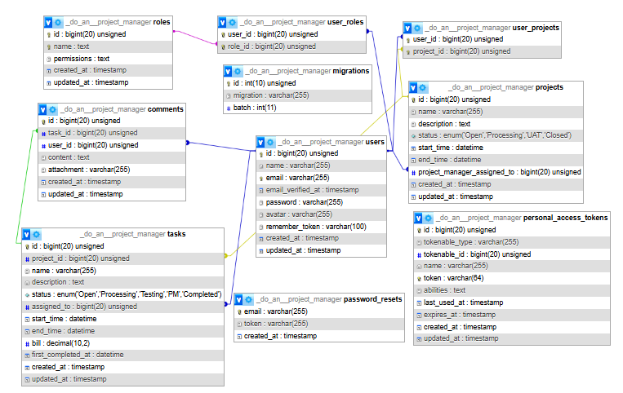
Chương 3. Xây dựng chương trình
Cơ sở dữ liệu hệ thống

Slide 11
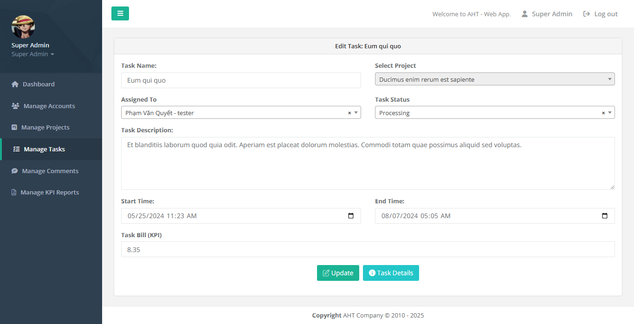
Giao diện edit task

Slide 12
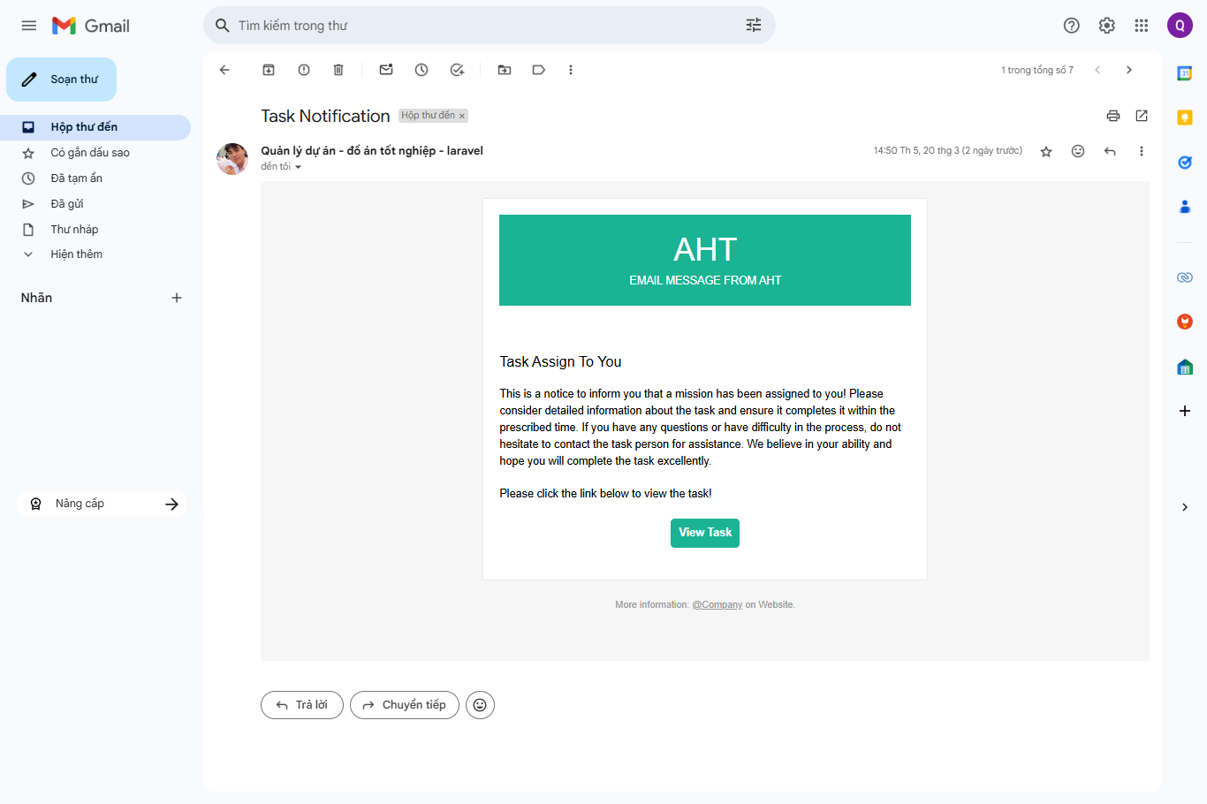
Email gửi về khi người dùng được phân task

Slide 13
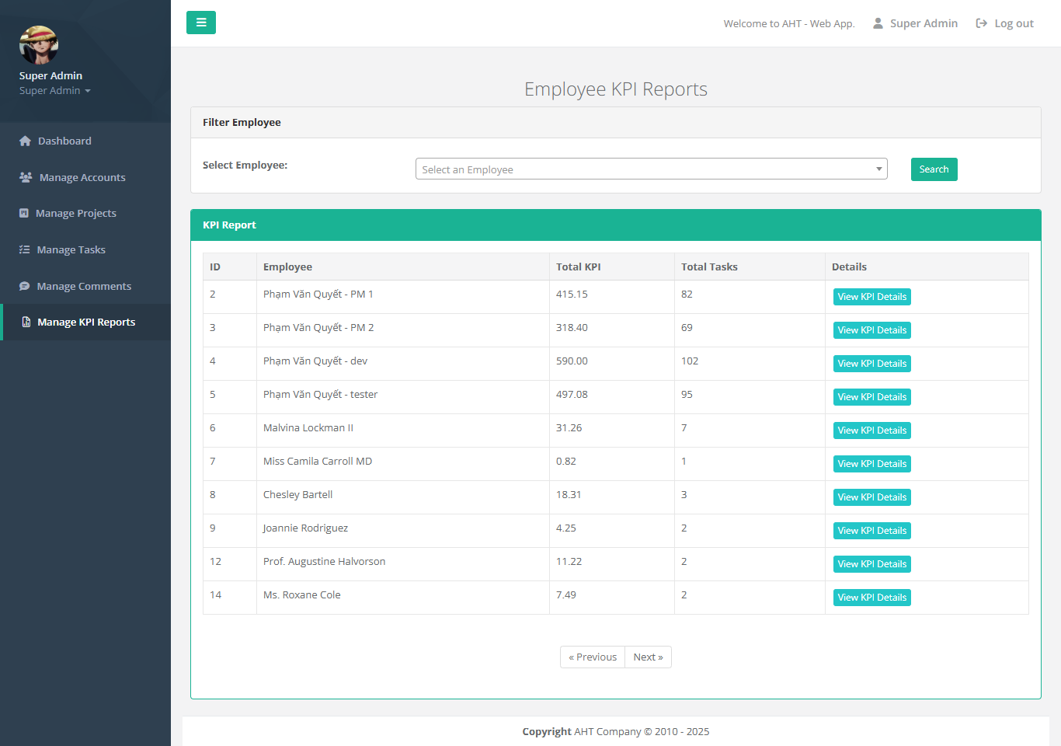
Giao diện manage kpi reports

Slide 14
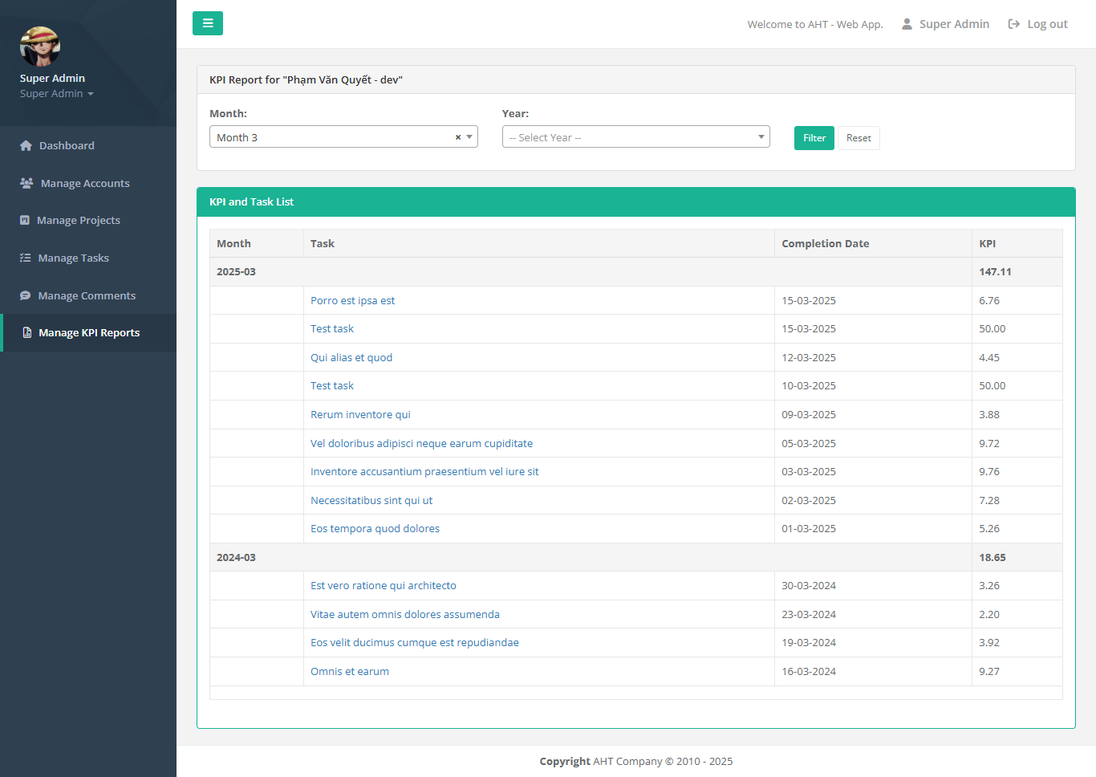
Giao diện kpi details

Slide 15
KẾT LUẬN
Các kết quả đạt được:
Xây dựng thành công website.
Tích luỹ kỹ năng thực hành.
Áp dụng kiến thức lý thuyết vào thực tế.
Hoàn thiện kỹ năng giao tiếp và làm việc với các bên liên quan.
Một số hạn chế:
Do còn thiếu nguồn lực, kinh nghiệm và một số kiến thức còn chưa được tốt vì thế mà phạm vi đồ án chưa lớn, chức năng hạn chế.
Hướng phát triển:
Cải tiến hiệu suất, áp dụng thêm công nghệ nhằm cải thiện trải nghiệm người dùng.
Tính hợp và ứng dụng AI trong công việc và hỗ trợ đưa ra các đánh giá và quyết định tốt nhất.

Slide 16
THANK FOR WATCHING !

